Slide 1
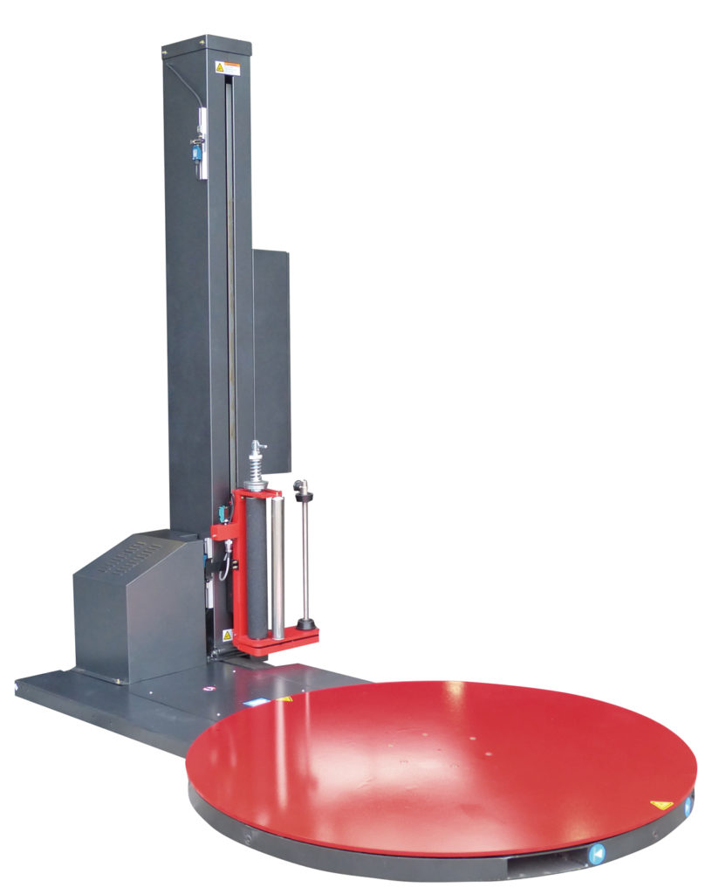
VOGELKVK 1S Redline
HALBAUTOMATISCHER STRETCHWICKLER
IHRE PRODUKTVORTEILE
Körperliche Entlastung gegenüber dem Handwickleln.
Automatisch ablaufender Wickelzyklus: die Zeit der Mitarbeiter ist anderweitig nutzbar.
Einfache Konstruktion – damit nicht störungsanfällig und leicht durch den Anwender zu bedienen.
Einfache Bedienung der wichtigsten Parameter über Potentiometer.
Stabile Konstruktion .
Konstante Wickelergebnisse.
230V Steckdose reicht.
Verschleißarme mechanische Folienbremse.
Exzellentes Preis-/ Leistungsverhältnis
TECHNISCHE DETAILS
Steuerung: LG und Telemechanic
Betriebsspannung: 230 V
Gewicht gesamt: 600 kg
Belastbar bis: 1.500 kg
Maschinenhöhe ca.: 2.500 mm
Mast-Höhe ca.: 2.416 mm
Drehtellerhöhe: 84 mm
Länge ca.: 2.600 mm
Breite ca.: 1.500 mm
Drehteller: 1.500 mm
CE-Kennzeichnung
Mechanische Folienbrmse
AUSSTATTUNG
Drehtellergeschwindigkeit ca. 12,5 U/min.
Anzahl der Kopf- / Fußwicklung einstellbar
Programme für Kreuz- wicklung, Einfachwicklung und „regendicht“
Drehteller-Belastung max. 1.500 kg
Fotozelle zum Abtasten der Paletten-Höhe
Mechanische Folienbremse
Max. Paletten-Abmessung 800x1200x2250 mm (LxBxH)
Endschalter für maximale Höheneinstellung
Drehtellerantrieb über Kette
Bedienfeld am Mast
Manuelle Steuerung möglich
Aussparung zum Transport mit Gabelstapler
Betriebsanleitung in engl. Sprache
Geschwindigkeit Drehteller und Folienschlitten regelbar
UNSER SERVICE
Kostenlose
Technik-Hotline
Langfristige Ersatzteilverfügbarkeit
Ersatzteile zu 99% binnen 24/48 h lieferbar
Günstige Wartungspakete (nur in NRW)
Die Kosten für Stretchfolie beispielsweise übertreffen meist schnell die Anschaffungskosten. Wir optimieren mit Ihnen gemeinsam die Betriebskosten für den effizienten Einsatz.

Slide 2
VOGEL KVK 1S Redline
PRODUKTBESCHREIBUNG
Unser KVK 1S Redline ist eine sehr günstige Möglichkeit, einen halbautomatischen Stretchwickler zu erwerben.
Einzig das Anlegen und Abtrennen der Folie muss bei diesem Wickler noch manuell erfolgen. Das Modell ist mit einem Gewicht von 600 kg stabil gebaut und für Lasten von bis zu 1500 kg ausgelegt. Der KVK 1S Redline verfügt über einen 1500 mm Drehteller und kann Paletten bis zu 2250 mm Höhe wickeln.
Mit einstellbaren Geschwindigkeiten von Drehteller und Folienschlitten, sowie der mechanischen
Bremse, können Sie die automatisierte Wicklung gut an Ihr Produkt anpassen. Eine automatische Erkennung Ihrer Paletten ist dabei ebenso selbstverständlich, wie einstellbare Kopf- und Fußwicklungen. Es stehen Ihnen dabei Programme zum „nur rauf“ Wickeln, „rauf & runter“ (Kreuzwicklung) sowie „regendicht“ Wickeln zur Verfügung. Bei Bedarf kann der Wickler auch manuell gesteuert werden.
Wenn der Wickler zwischendurch an einem anderen Platz eingesetzt werden soll, lässt er sich
leicht über eingearbeitete Ausschnitte mit einem Stapler anheben und versetzen.
Optional verfügbar sind eine Auffahrrampe sowie eine Fotozelle zur Erkennung von dunklen Packgütern bzw. schwarzer Folie.
Der KVK 1S Redline ist unsere Empfehlung, wenn Sie mit einem möglichst geringen Invest von einer manuellen auf eine automatische Wicklung Ihrer Paletten umstellen möchten. Ideal ist diese Maschine für Versender mit Palettenaufkommen von bis zu ca. 10 Paletten je Arbeitstag
WEITERE OPTIONEN
Fotozelle: Zur Abtastung der Palettenhöhe und Erkennung von dunklen Produkten
Auffahrrampe: Zur einfacheren Bestückung mit Paletten
Einbaurahmen: Zum Einlassen in einen Betonboden

Slide 3
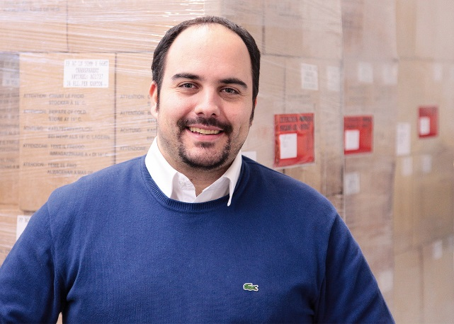
AUS UNSERER ERFAHRUNG
Denken Sie bei der Auswahl eines Wicklers an den Nutzer: Touchdisplays sind schön, erschweren aber die Bedienung, z.B. mit Handschuhen. Ein einfacher Drehregler wird schnell vom User verstanden und ist gut zu bedienen.
Der Produktlebenszyklus von Platinen ist oft begrenzt, was sich auf die Ersatzteilversorgung auswirken kann.
Schauen Sie auf das Eigengewicht der Maschine, das sagt viel über deren Robustheit aus (höheres Gewicht = robustere Bauweise).
Achten Sie auf eine feste Dehnungseinstellung bei Maschinen mit Powerstretcheinheit oder die Möglichkeit, die Dehnung per Passwort zu sperren. Manuell zu verstellende Maschinen finden sich meist nach einiger Zeit auf einer sehr geringen Dehnstufe wieder. Eine problematische Palette oder eine schlechte Foliencharge reichen oft, damit der Nutzer die Dehnungsstufe runter dreht. Oft bleibt es dann dabei, was den Folienverbrauch leicht verdoppeln oder verdreifachen und die Materialkosten so um Tausende Euros unnötig erhöhen kann.
SIE NUTZEN BEREITS EINEN STRETCHWICKLER?
Dann buchen Sie bei uns eine kostenlose Beratung zur Optimierung Ihrer Stretchfolie, denn hier sind für Sie Einsparungen von 50 bis 60% möglich! Rufen Sie jetzt an und machen Sie einen Termin mit uns aus unter der Telefonnummer 02238 47911-0
Über vogel verpackungen
Wir haben seit den frühen 80er Jahren Praxiswissen im Umgang mit Stretchwicklern gesammelt. Das macht uns zu echten Experten. Nicht nur für die Maschinen, sondern auch für deren Funktionsweisen, Stärken und Schwächen, für Einsatzmöglichkeiten, Verbrauchsmaterialien und das Kosten-/Nutzenverhältnis. All diese Erfahrung geben wir prinzipiell an unsere Kunden weiter. Zum Beispiel: Achtung! Fehler bei der Auswahl eines neuen Stretchwicklers können schnell zu hohen Kosten führen, die Ihre Investition unwirtschaftlich machen oder unzureichende Wickelleistungen zur Folge haben!
Sie merken schon: Wir sehen uns nicht als „reine Lieferanten“, sondern immer auch als persönliche Berater. Gemeinsam mit Ihnen finden wir die perfekte Maschine für Ihre Anforderungen und wählen das wirklich dazu passende Verbrauchsmaterial aus. Überzeugen Sie sich selbst, vereinbaren Sie einen Termin mit uns!
Wir haben Produkterfahrung aus eigener Entwicklung und über 2.000 verkauften Stretchwicklern.
Wir sind ein Familienunternehmen in 3. Generation.
Wir haben uns spezialisiert auf alles, was mit stretchen und Kleben zu tun hat.
Wir garantieren Ihnen jederzeit ehrliche, persönliche Beratung – zu Ihrem Nutzen.
Vogel Verpackungen GmbH & Co. KG
Hugo-Junkers-Straße 1 · 50259 Pulheim

